Slide 1
Весёлый математический
поезд
Морева Оксана Владимировна
Школа № 24
Город Орёл
2015 год

Slide 2
Весёлый математический
поезд

Slide 3
Касса
Конкурс «Разминка»

Slide 4
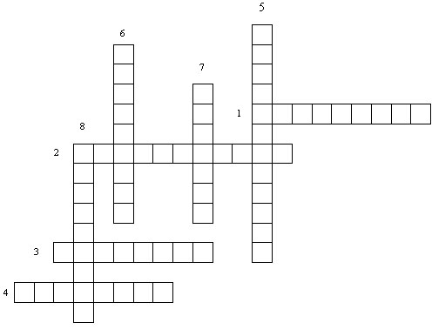
КРОССВОРД

Slide 5
СТАНЦИЯ
«ВНИМАТЕЛЬНАЯ»

Slide 6
Станция
«рыболовная»

Slide 7
Станция
«капитанов»

Slide 8
Конкурс капитанов

Slide 9
Конкурс капитанов

Slide 10
Станция «ребусная»

Slide 11
Конкурс болельщиков
1. Нина живёт к школе ближе чем, Вера, а Вера ближе, чем Зоя. Кто живёт ближе к школе - Нина или Зоя?
2. Если Захар ростом не выше Олега, то каким он может быть ростом.
3. Кто назовёт 5 дней подряд, не пользуясь указанием чисел месяца, не называя дни недели?

Slide 12
Конкурс болельщиков
4. В клетке находилось 4 кролика. Четверо ребят купили по одному из этих кроликов, один кролик остался в клетке. Как это могло получиться?
5. Два отца и два сына съели три апельсина. Поскольку съел каждый из них?
6. 6 штук картофеля сварилось в кастрюле за 30 минут. За сколько минут сварилось одна штука?

Slide 13
Конкурс болельщиков
7. Если Маня вышла в школу на 2 минуты раньше Клавы, а Клава – на 2 минуты раньше Зои, то кто вышел позже, Маня или Зоя, и на сколько минут?
8. У трех сестер по одному брату. Сколько всего детей в семье?
9. Пара лошадей пробежала 20 километров. Поскольку километров пробежала каждая лошадь?

Slide 14
Конкурс болельщиков
10. Отцу 30 лет, а его сыну 5 лет. Через сколько лет отец будет старше сына на 27 лет?
11.Петух, стоя на одной ноге весит 3 кг. Сколько он весит стоя на двух ногах?
12. Возраст дедушки выражается наименьшим трехзначным числом, которое записывается разными цифрами. Сколько лет дедушке?

Slide 15
Конкурс болельщиков
13. На двух руках десять пальцев. А сколько пальцев на десяти руках?
14. Что тяжелее кг пуха или кг железа?

Slide 16
станция "Светофор"

Slide 17
“ Анаграммы в стихах”.
С хитрым иксом я дружу,
По секрету вам скажу,
Выбегая из тетрадки,
Задает он мне загадки.
Кто ответит, например,
Что такое ИКС + Р?
Думал я весь день вчера,
Что такое ИКС + РА?

Slide 18
“ Анаграммы в стихах”.
Подсказал мне старший брат,
Что такое ИКС + РАТ?
Догадался я без брата,
Что такое ИКС + РАТА?
Не решила вся квартира,
Что такое ИКС + ИРА?

Slide 19
“ Анаграммы в стихах”.
Долго мучил я соседа,
Что такое ИКС + РЕДА?
ИКС + Н + РА + ТА,
То с бензином, то пуста?
ИКС + ТА + НА + РА
Кто решил, тому “Ура!” ё

